Slide 1


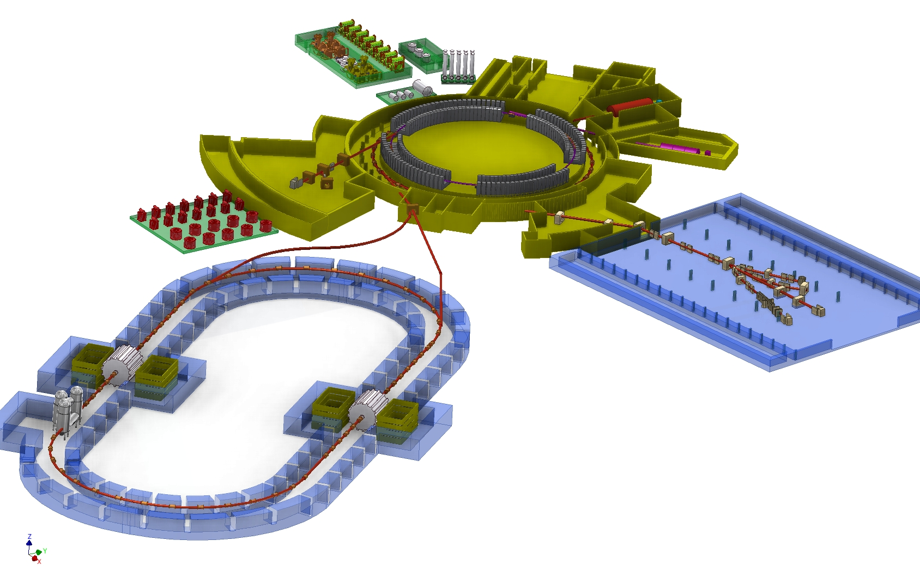
КОМПОНОВКА
МНОГОЦЕЛЕВОГО ДЕТЕКТОРА
Созополь, 07.09.2018,
Беляева Е.В., Герасимов С.Е., Суховаров С.И.

Slide 2

Задачи:
Определить состав детекторов и оборудования, расположенных в
апертуре магнита.
2. Задать предельные геометрические размеры многоцелевого
детектора.
Разработать конструкцию с минимальной материалоёмкостью,
позволяющей разместить все необходимые детекторы общей
массой около 166 тонн.

Slide 3
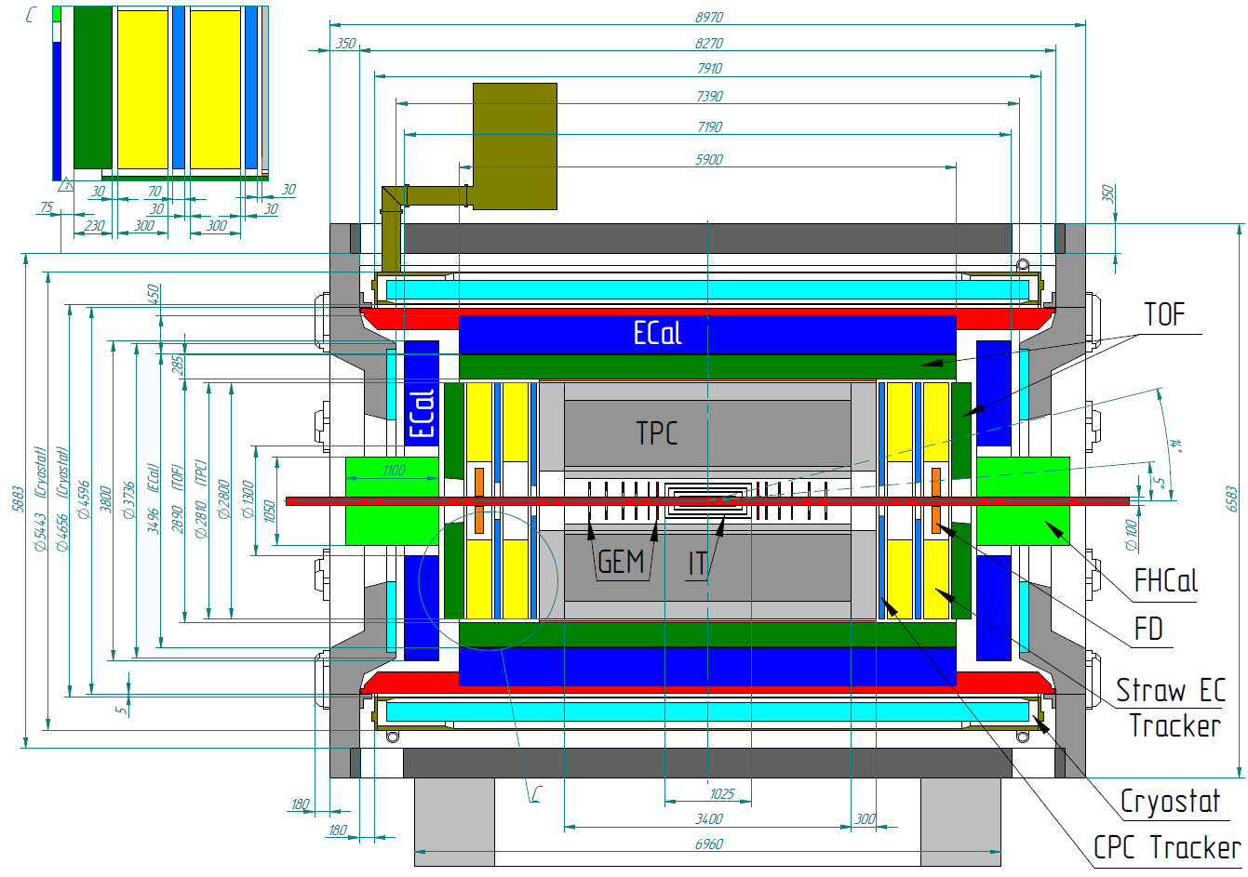

Slide 4

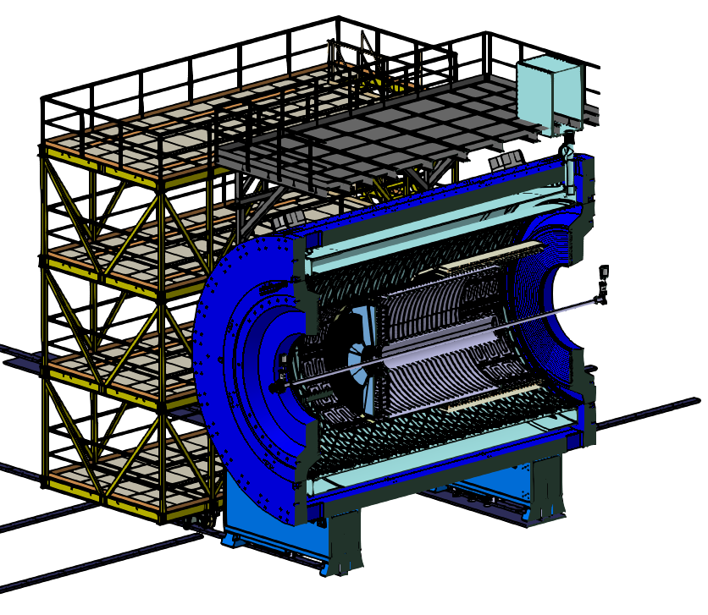
ОБЩИЙ ВИД MPD
Магнитопровод
Платформа
для оборудования
Криостат
TOF
TPC
Полюс
магнита
Силовой каркас
Вакуумная
камера
CPC Tracker
Straw Detector

Slide 5
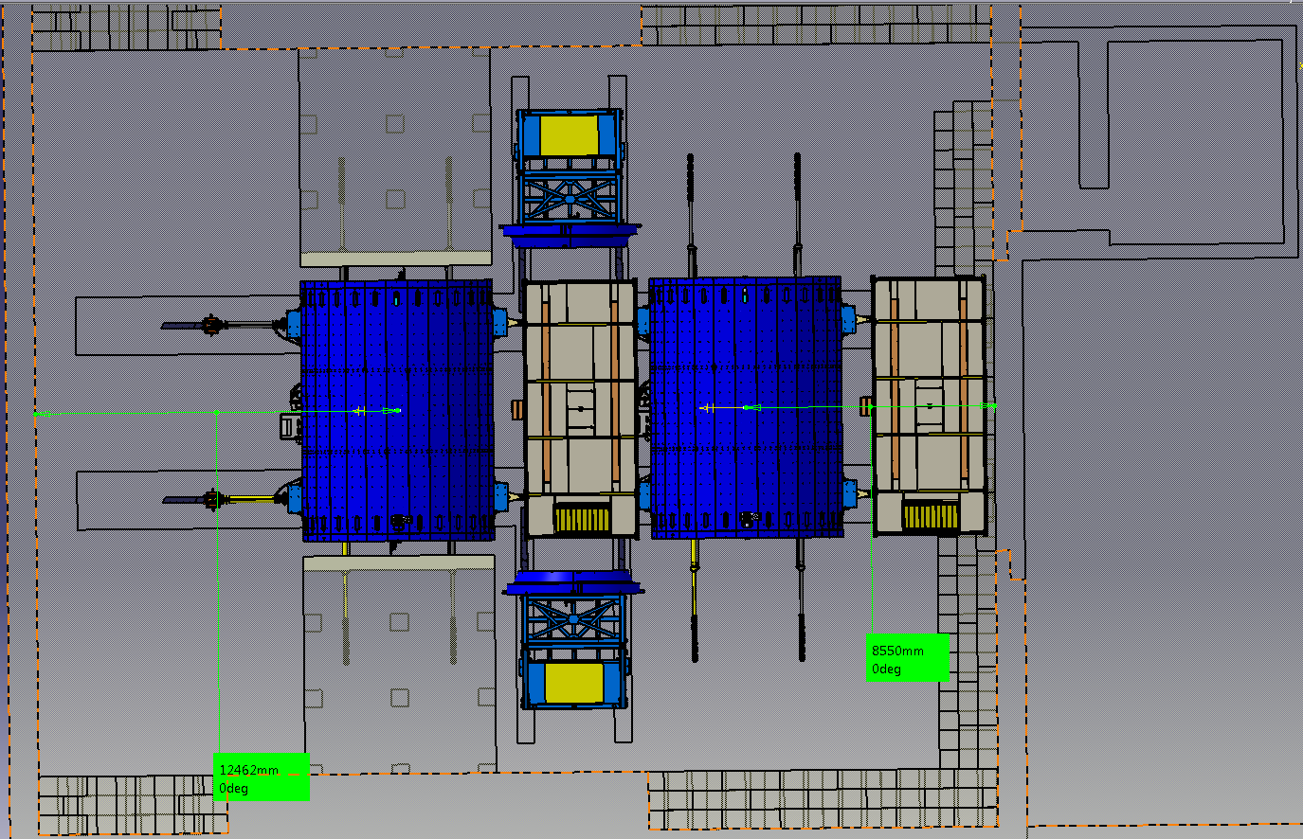
Три положения детектора в зале MPD

Slide 6
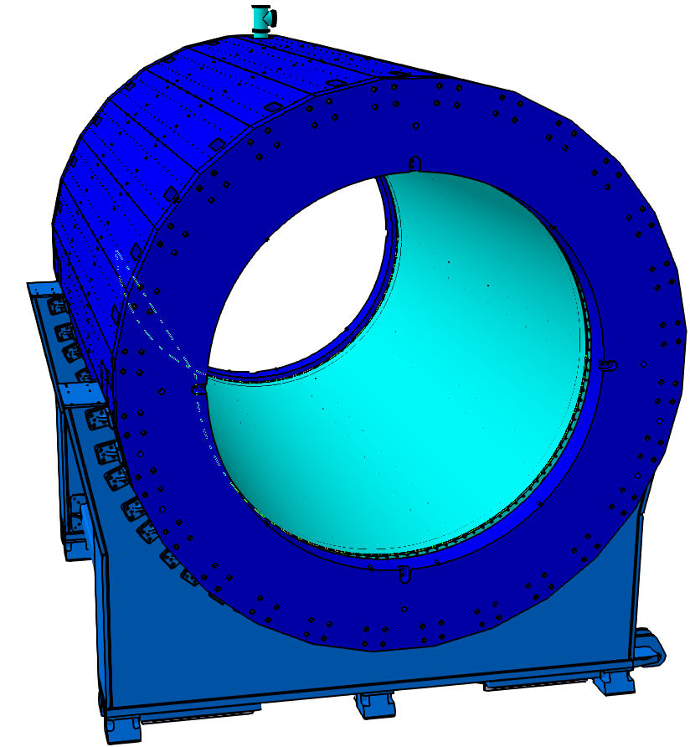
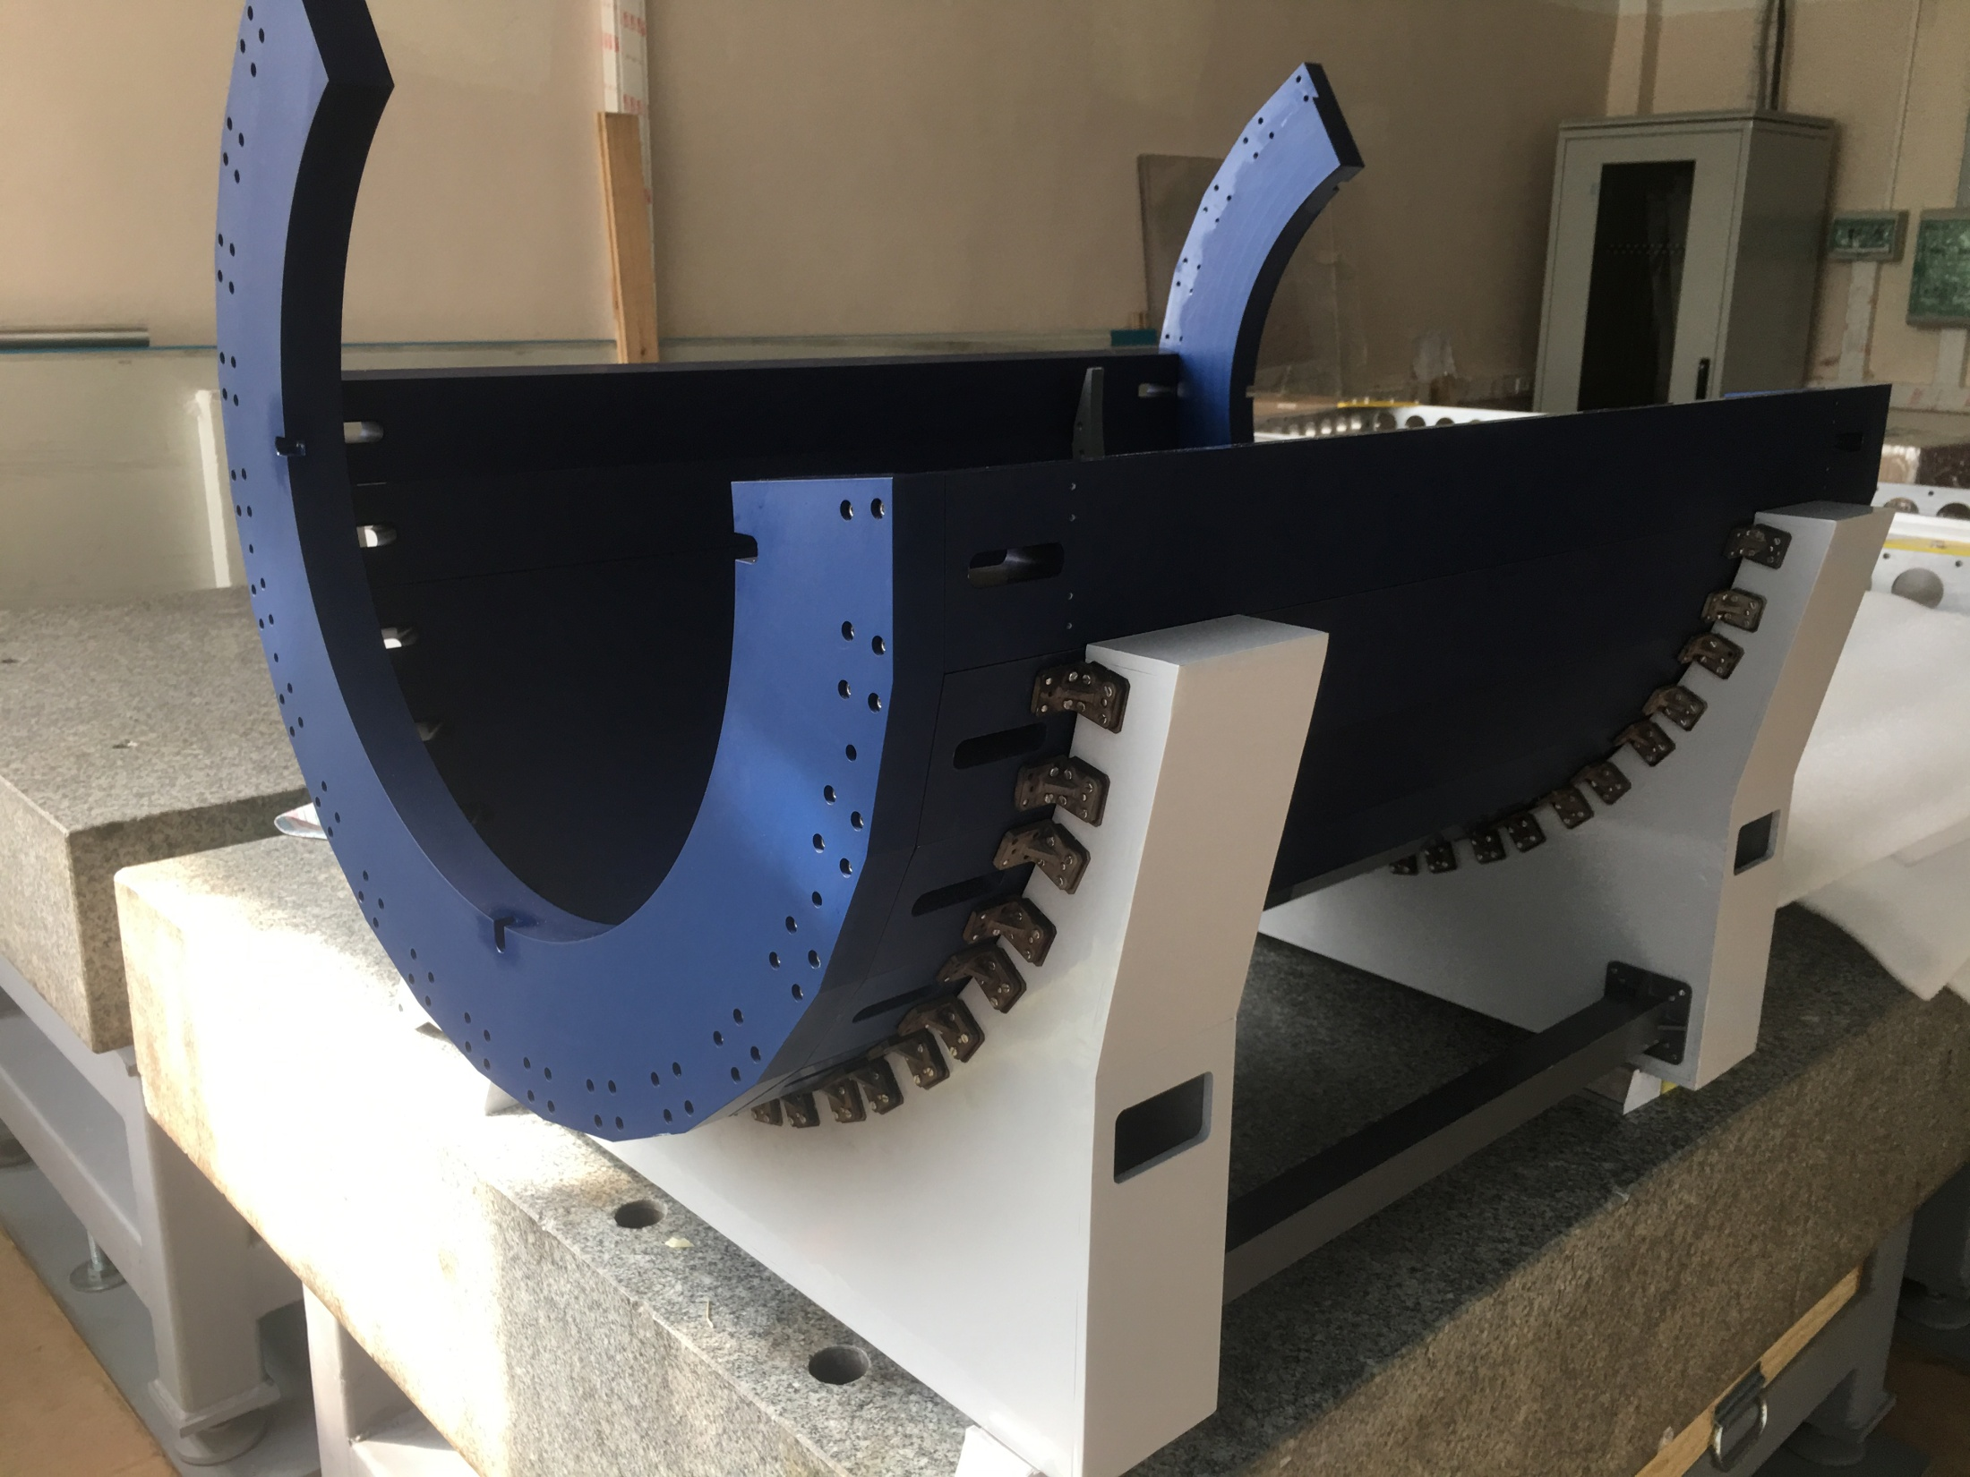
Порядок сборки MPD.
1-й этап. Сборка магнитопровода со
сверхпроводящей катушкой.

Slide 7
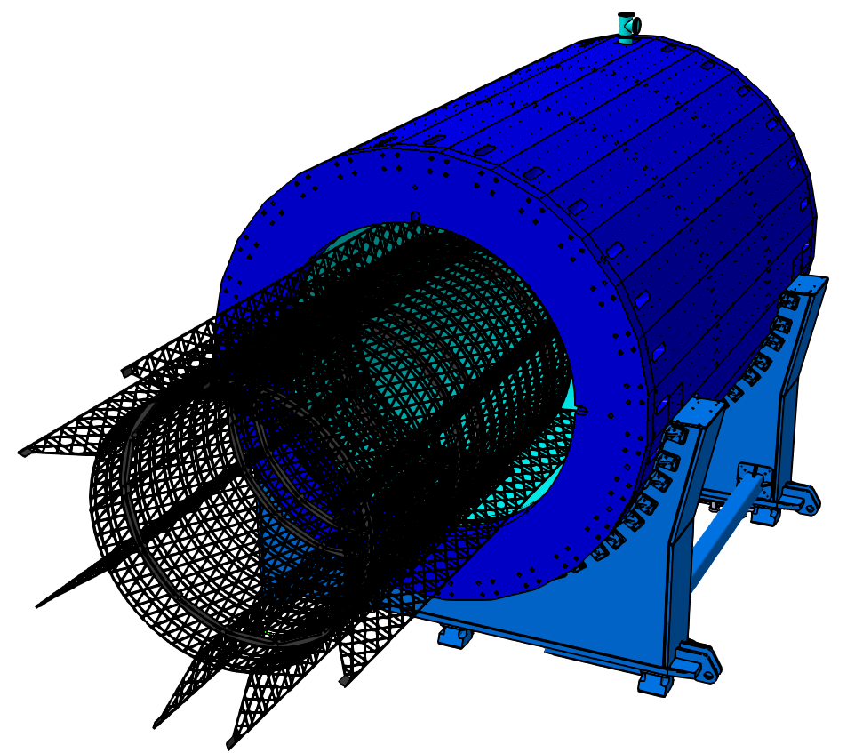
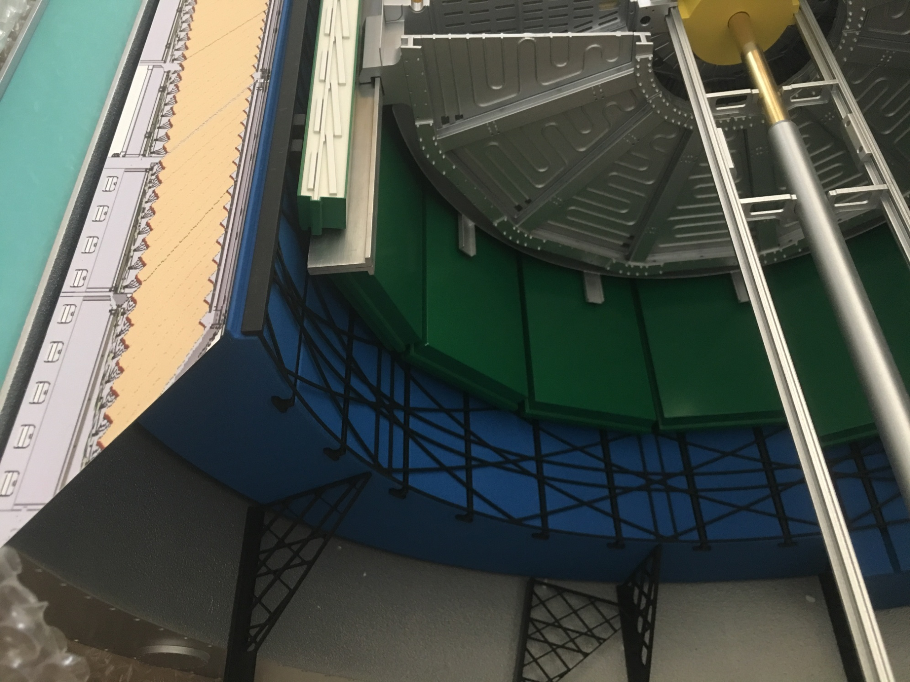
2- й этап. Установка силового
каркаса.

Slide 8
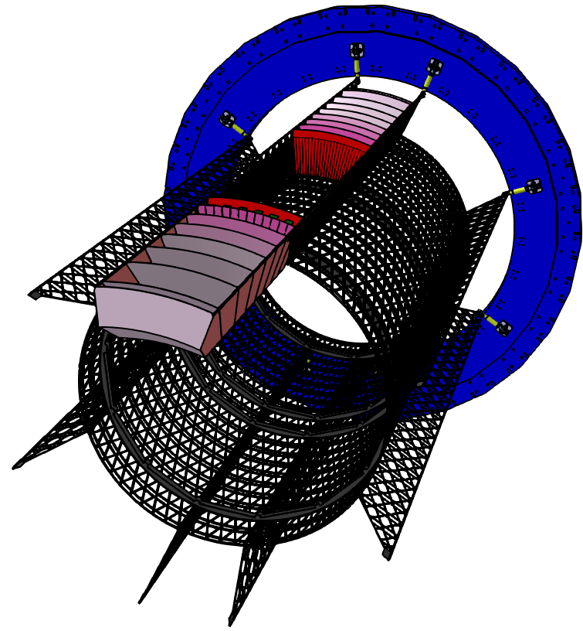
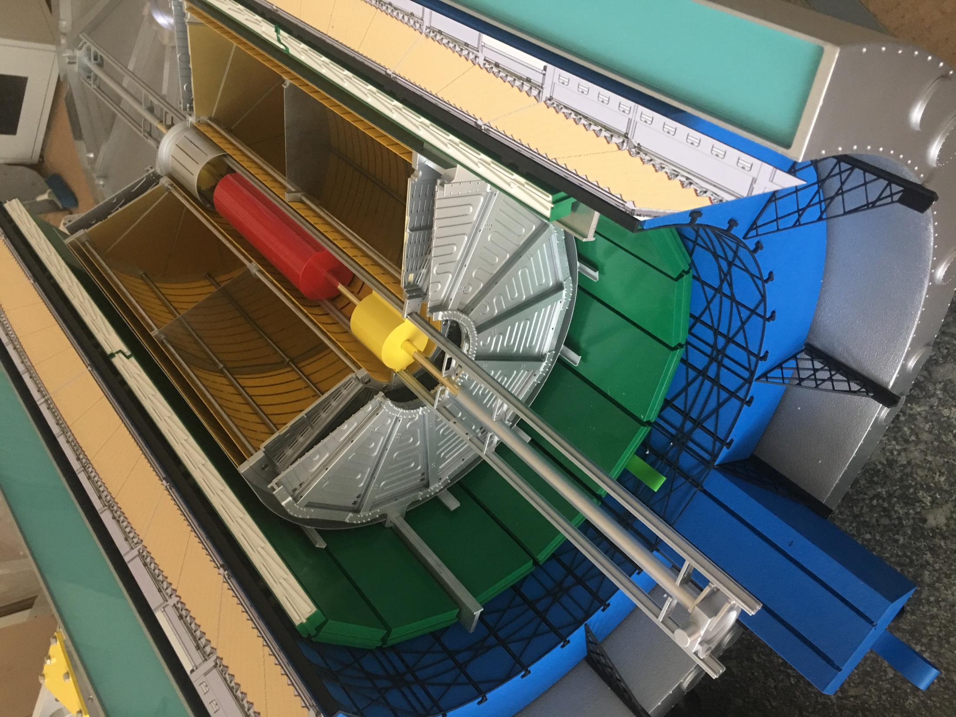
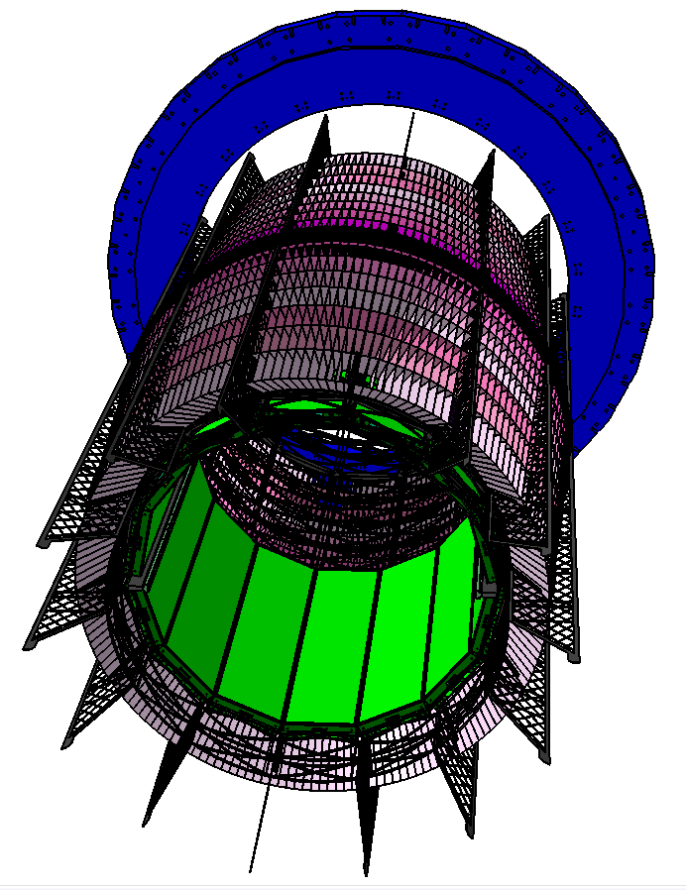
3-й этап. Проведение магнитных
измерений.
4-й этап. Установка «корзин» с
электромагнитными калориметрами.

Slide 9
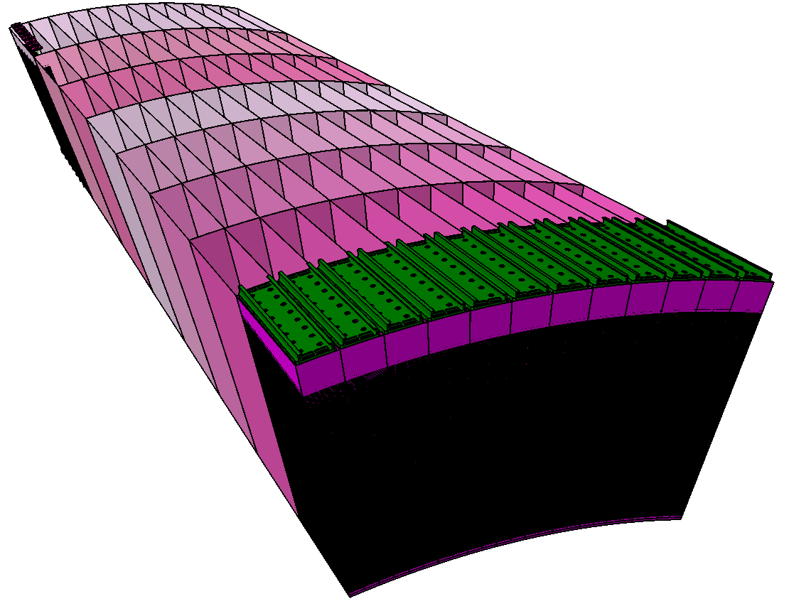
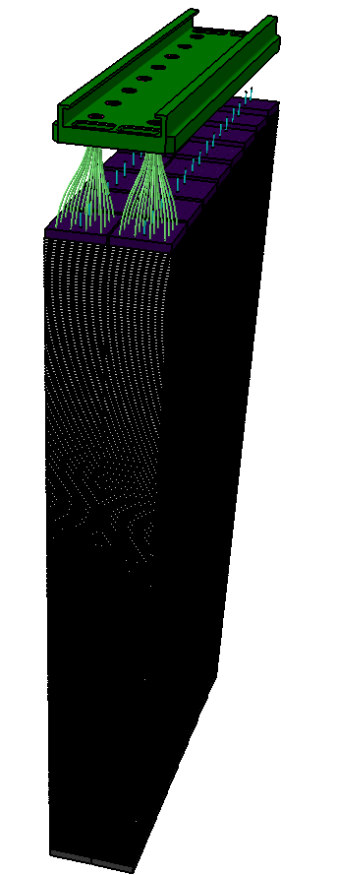
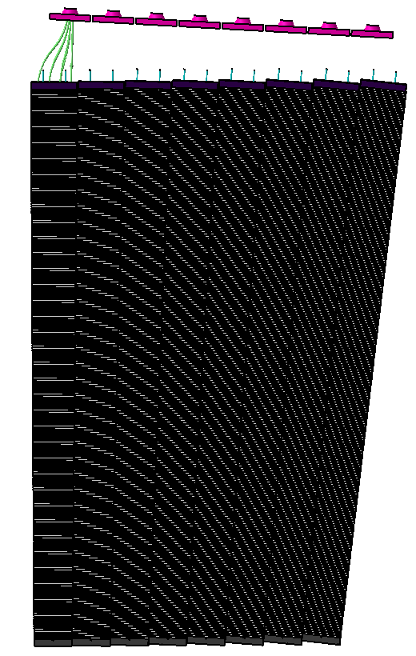
Габаритные размеры:
длина L=3100 мм,
ширина В=997 мм,
высота Н=556 мм.
Масса без электроники
около 2200 кг.
Модуль ECAl
Содержит 221 слой
Высота 494 мм

Slide 10
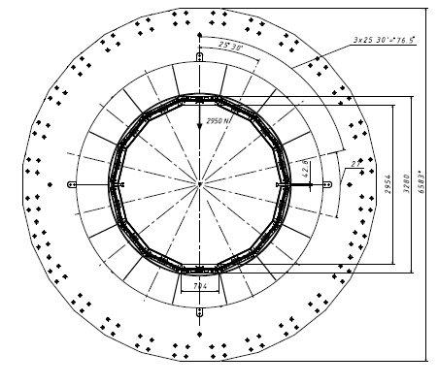
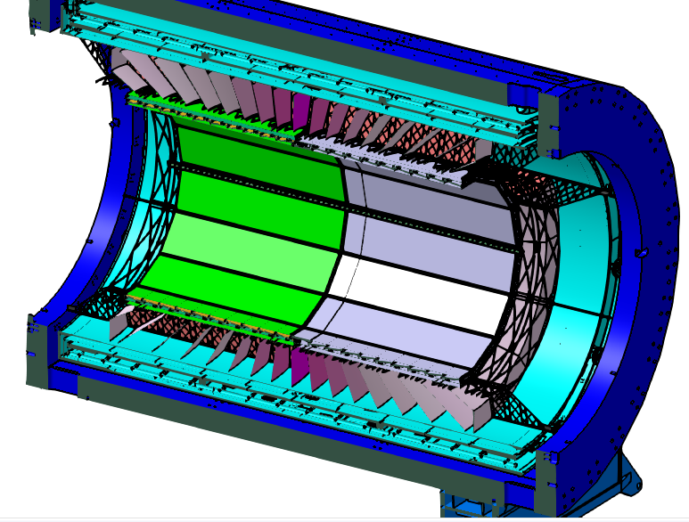
5-й этап. Проведение магнитных
измерений (при необходимости)
6-й этап. Установка модулей TOF.

Slide 11
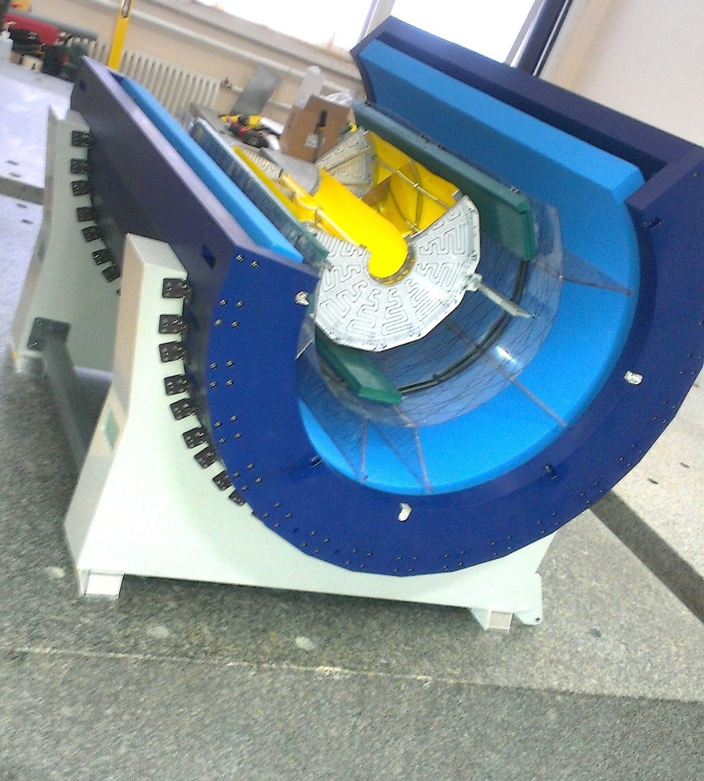
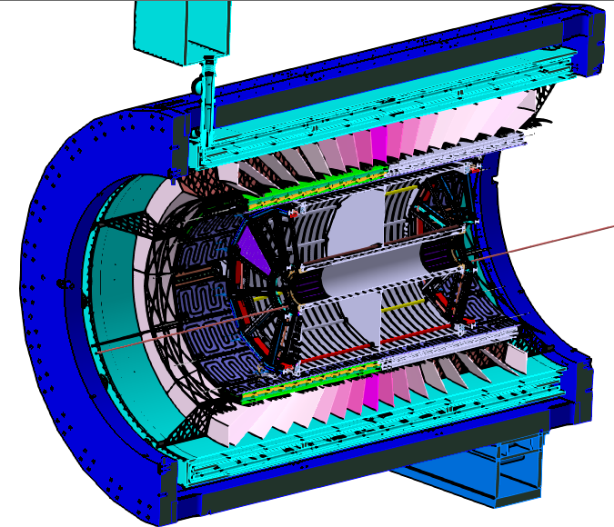
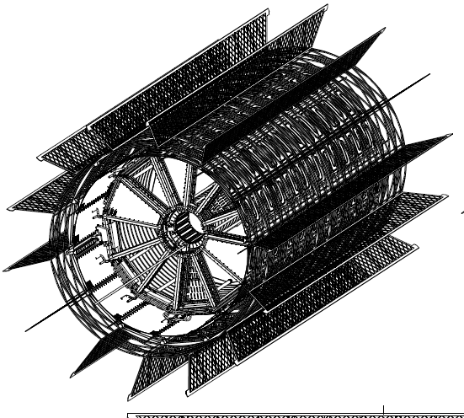
7-й этап. Установка TPC.

Slide 12
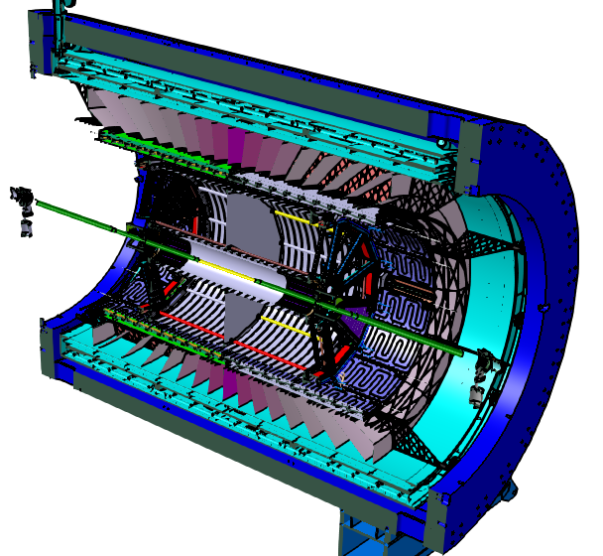
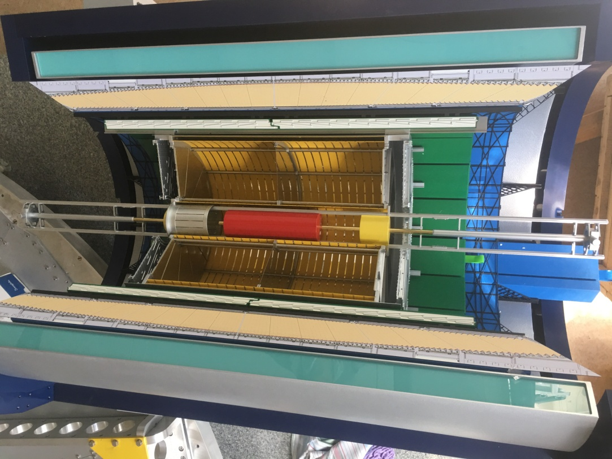
8-й этап. Установка вакуумной камеры
с ITS детекторами.

Slide 13
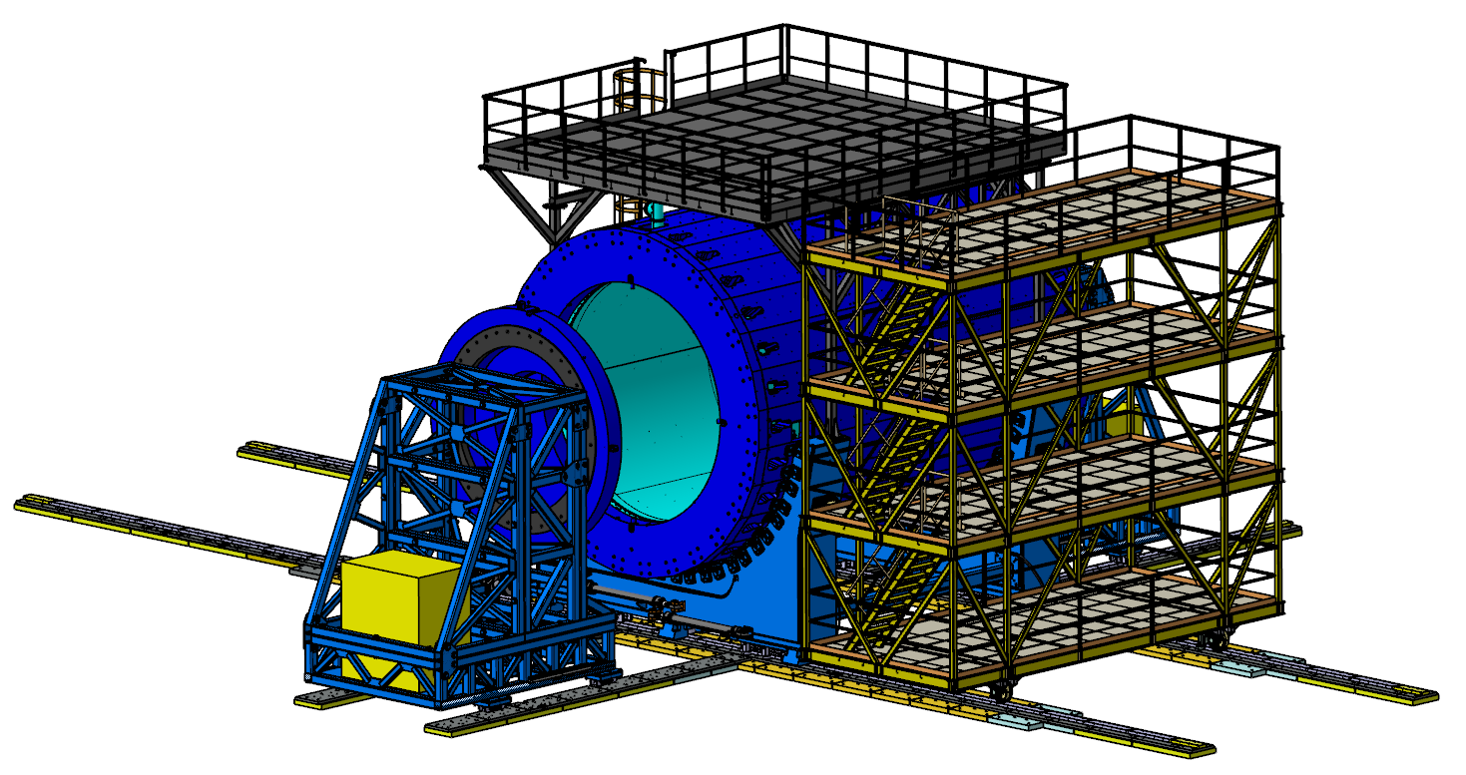
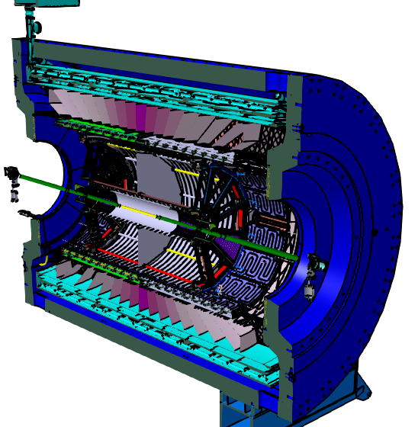
9-й этап. Установка полюсов
магнита.

Slide 14
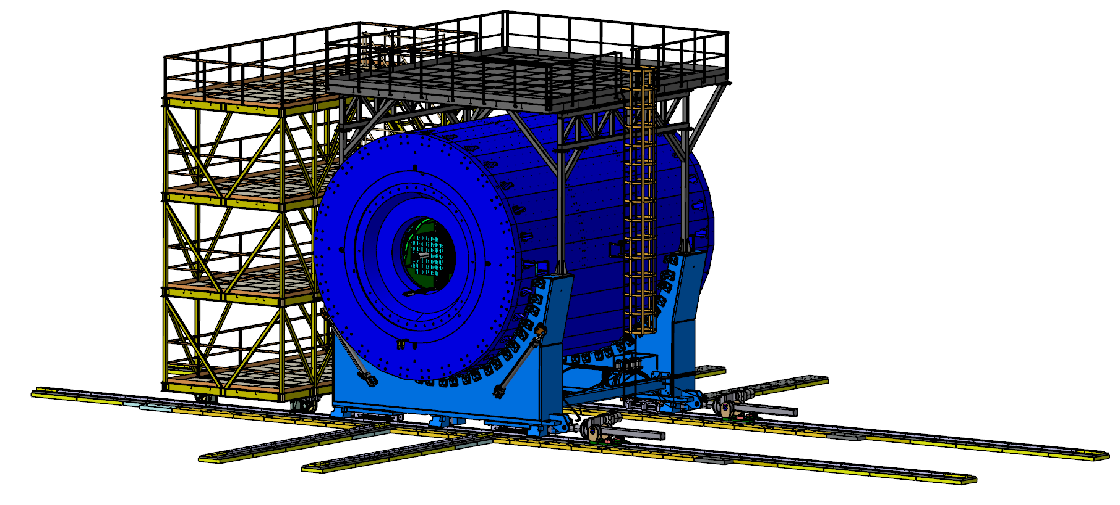
10-й этап. Перемещение MPD в его рабочее положение.

Slide 15
Благодарю за внимание

